Slide 1
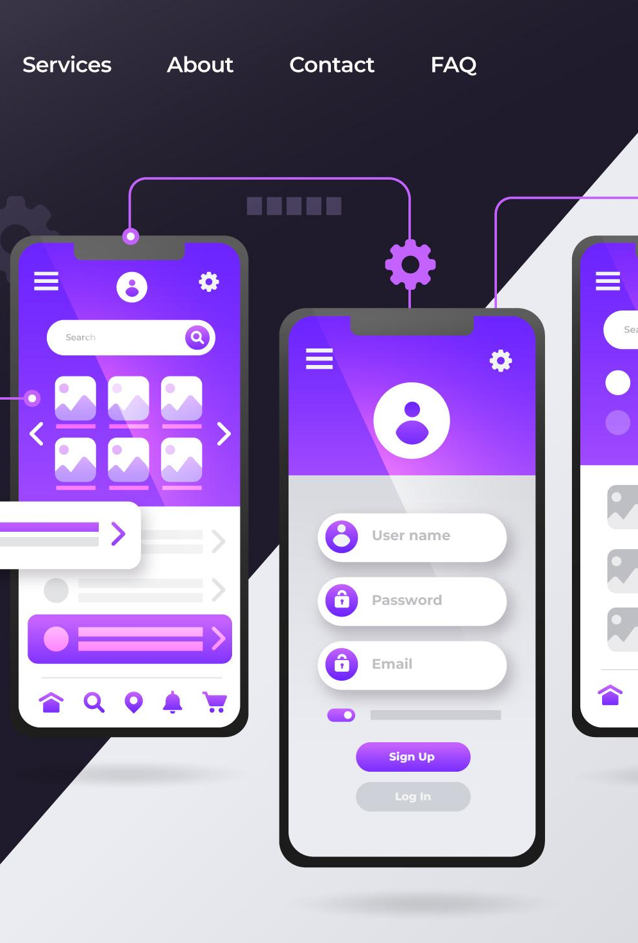


UX E UI DESIGN
Prof. Flávio Waltz

Slide 2
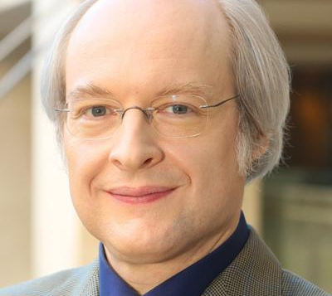
Jakob Nielsen
Um dos maiores estudiosos da usabilidade

Slide 3
Usabilidade
As 10 Heurísticas de Usabilidade:
“as 10 heurísticas em si permaneceram relevantes e inalteradas desde 1994.”
Jakob Nielsen

Slide 4
Heurísticas de Nielsen
1. Visibilidade do status do sistema (feedback):
Quando os usuários conhecem o status atual do sistema, eles aprendem o resultado de suas interações anteriores e determinam as próximas etapas. As interações previsíveis criam confiança no produto e na marca.

Slide 5
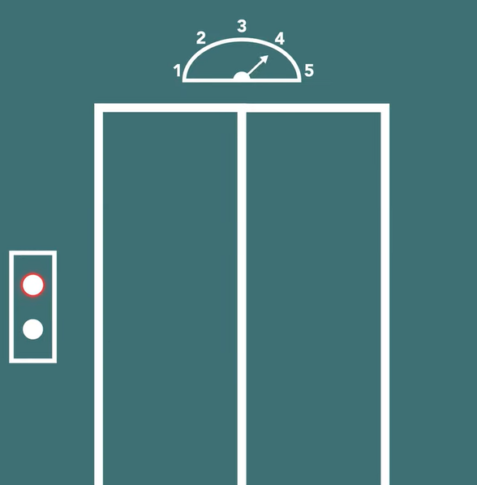
Visibilidade do status do sistema
A visibilidade do status pode ser apresentada após ação do usuário:

Slide 6

Visibilidade do status do sistema
A visibilidade do status pode ser persistente:

Slide 7
Visibilidade do status do sistema

Slide 8
Visibilidade do status do sistema

Slide 9
Visibilidade do status do sistema

Slide 10
Heurísticas de Nielsen
2. Correspondência entre o sistema e o mundo real:
O design deve falar a linguagem dos usuários. Use palavras, frases e conceitos familiares ao usuário, em vez de jargão interno. Siga as convenções do mundo real, fazendo com que as informações apareçam em uma ordem natural e lógica.

Slide 11




Correspondência entre o sistema e o mundo real:

Slide 12

Correspondência entre o sistema e o mundo real:

Slide 13
Correspondência entre o sistema e o mundo real:
Data: DD/MM/AAAA
Adaptação ao público e à região de utilização do sistema
Data: MM/DD/YYYY

Slide 14
Heurísticas de Nielsen
3. Controle e liberdade do usuário:
Os usuários geralmente executam ações por engano. Eles precisam de uma "saída de emergência" claramente marcada para deixar a ação indesejada sem ter que passar por um processo prolongado.

Slide 15
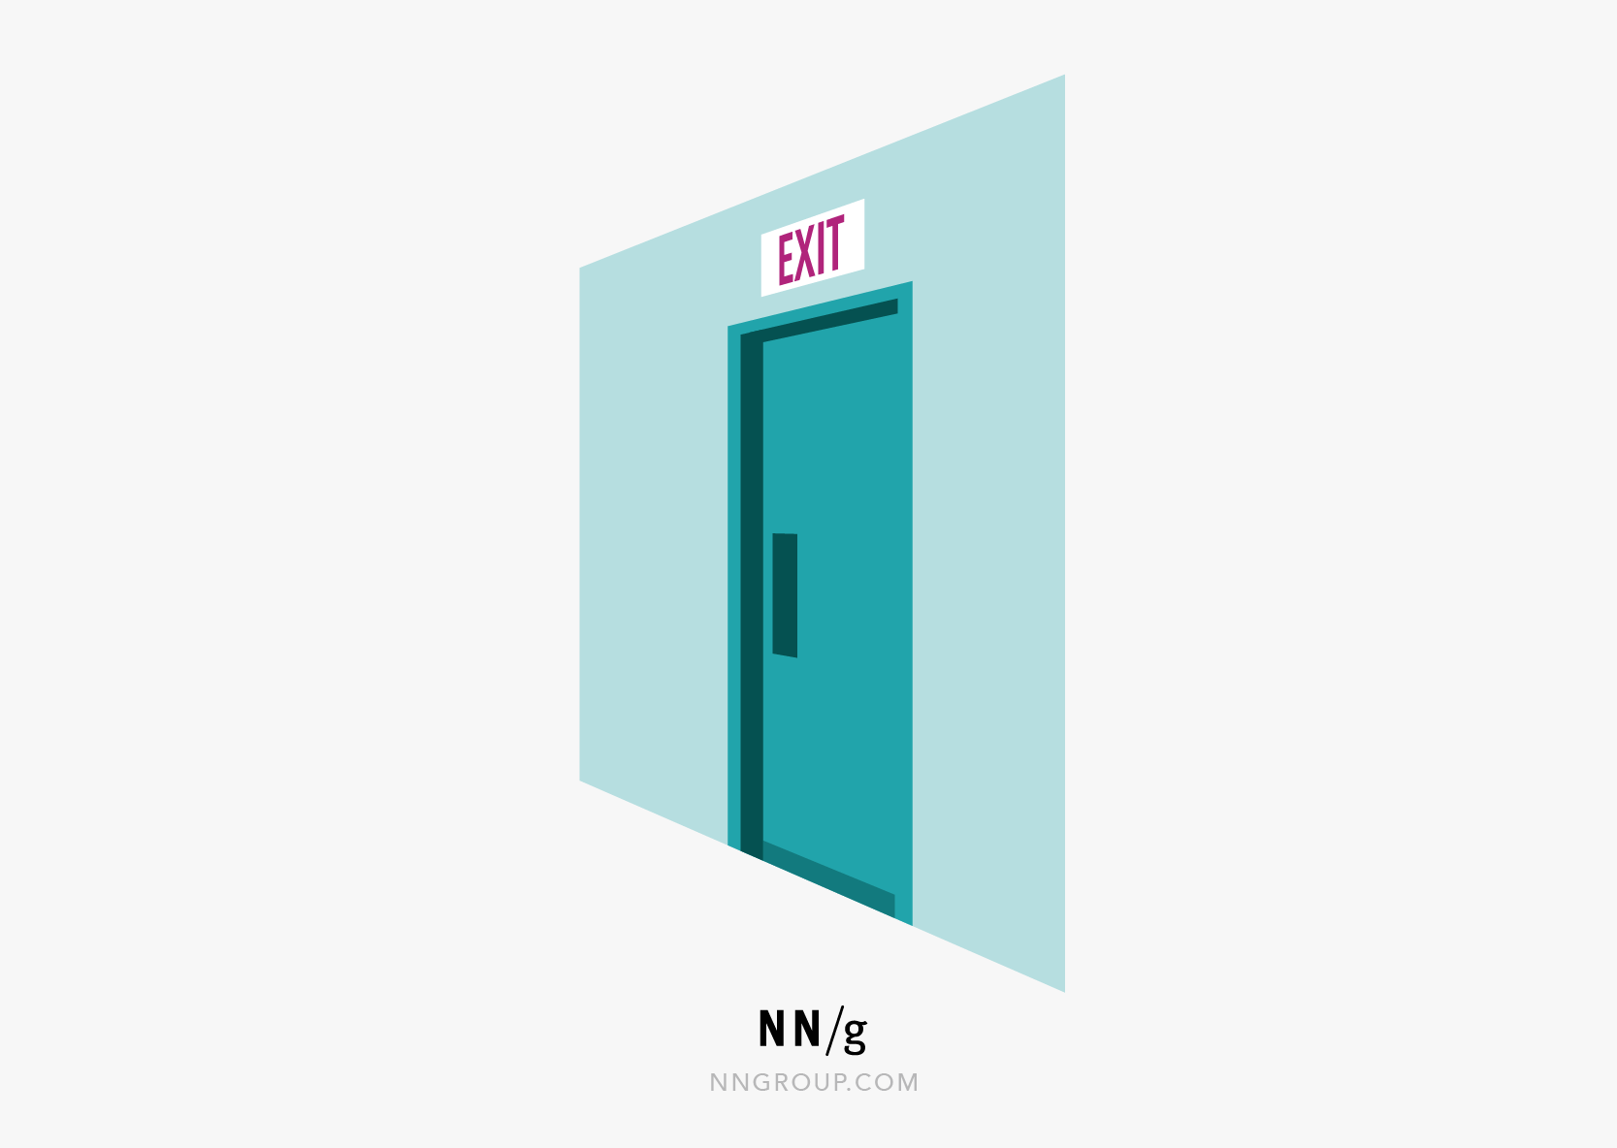
Controle e liberdade do usuário:
Permitir ações como “desfazer” e “refazer”, botões de cancelamento etc.

Slide 16

Controle e liberdade do usuário:
Permitir ações como “desfazer” e “refazer”, botões de cancelamento etc.

Slide 17
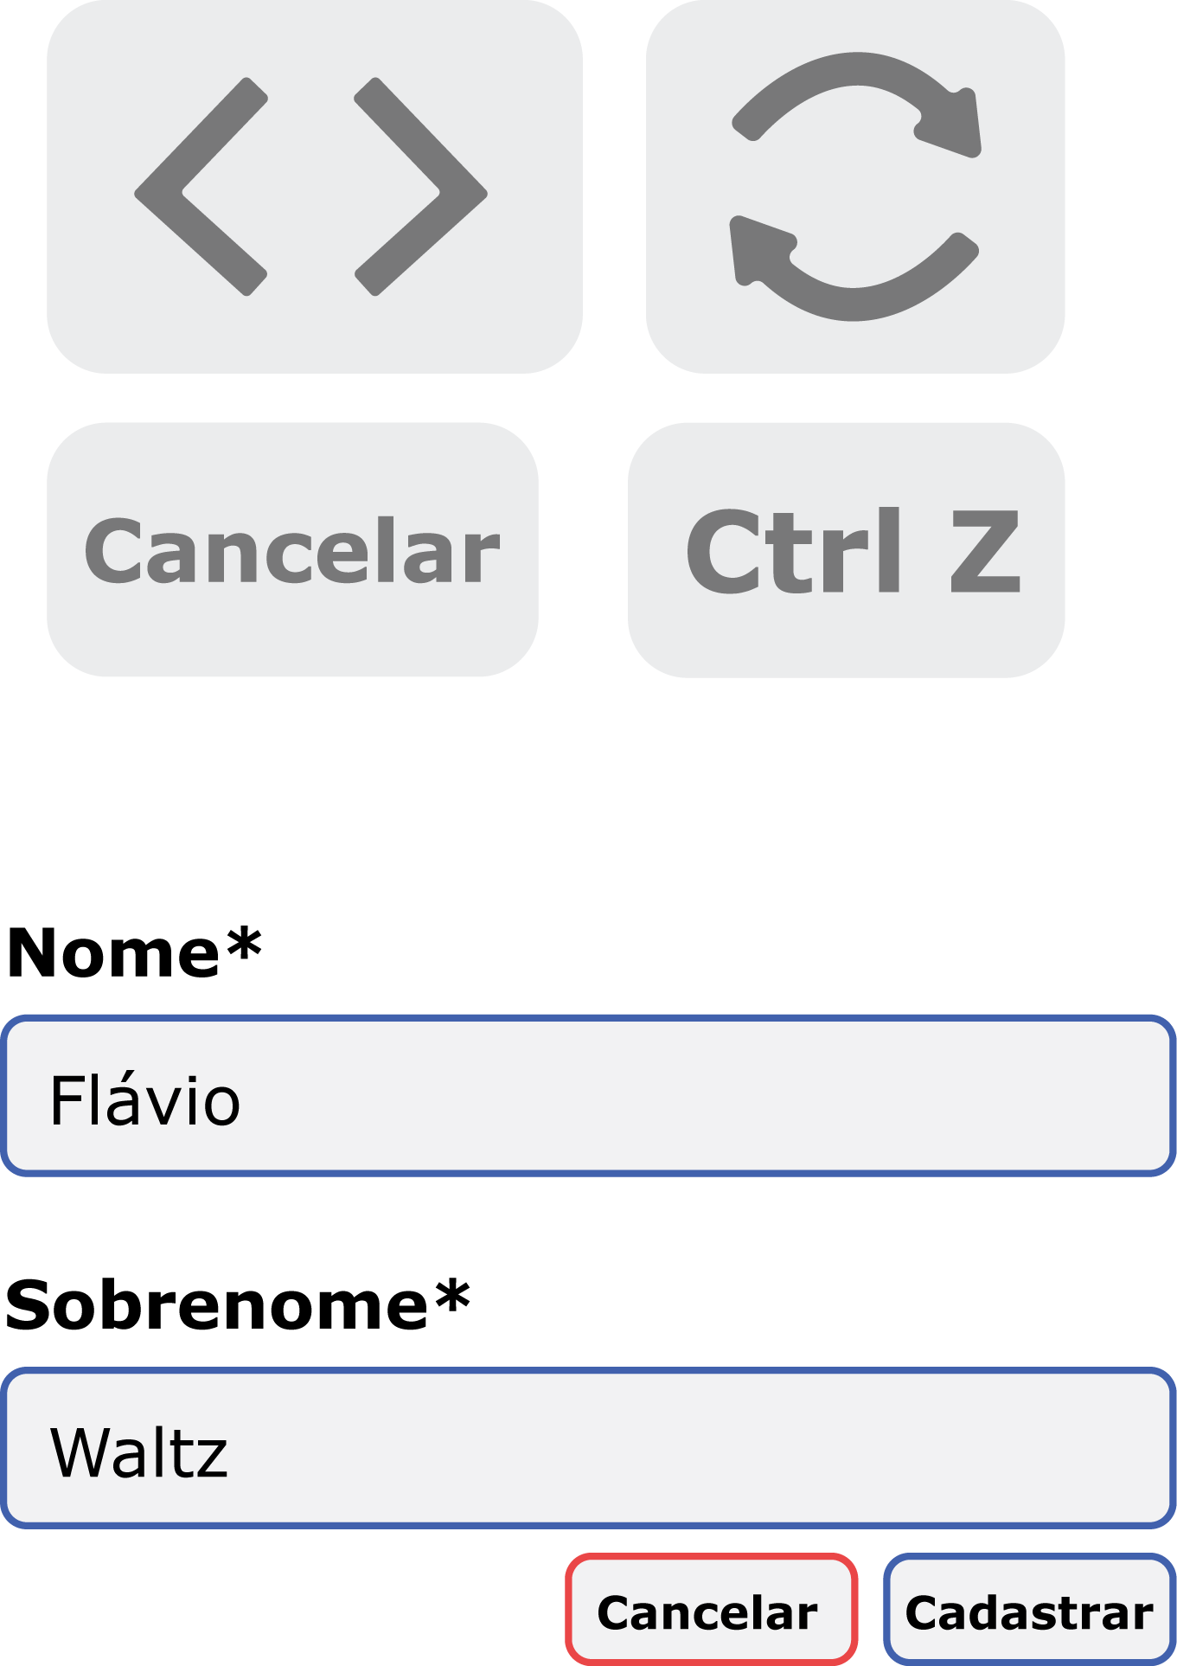
Controle e liberdade do usuário:
Permitir ações como “desfazer” e “refazer”, botões de cancelamento etc.

Slide 18
Heurísticas de Nielsen
4. Consistência e padrões:
Os usuários não devem se perguntar se palavras, situações ou ações diferentes significam a mesma coisa. Siga as convenções da plataforma e do setor.

Slide 19
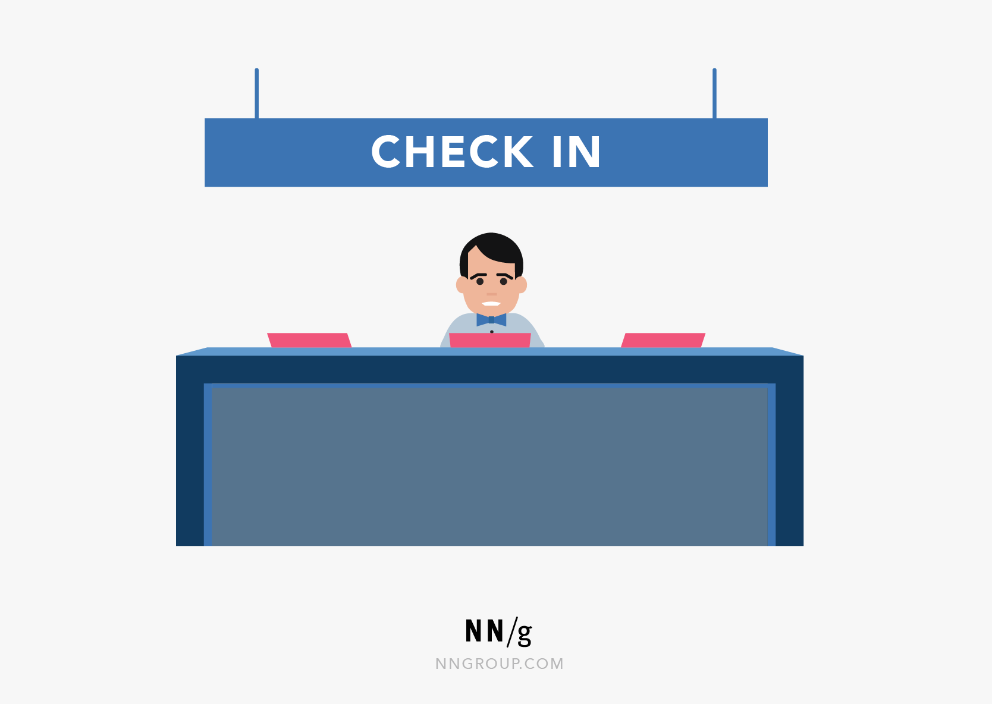
Consistência e padrões:
Os balcões de check-in geralmente estão localizados na frente dos hotéis.
Essa consistência atende às expectativas dos clientes.

Slide 20
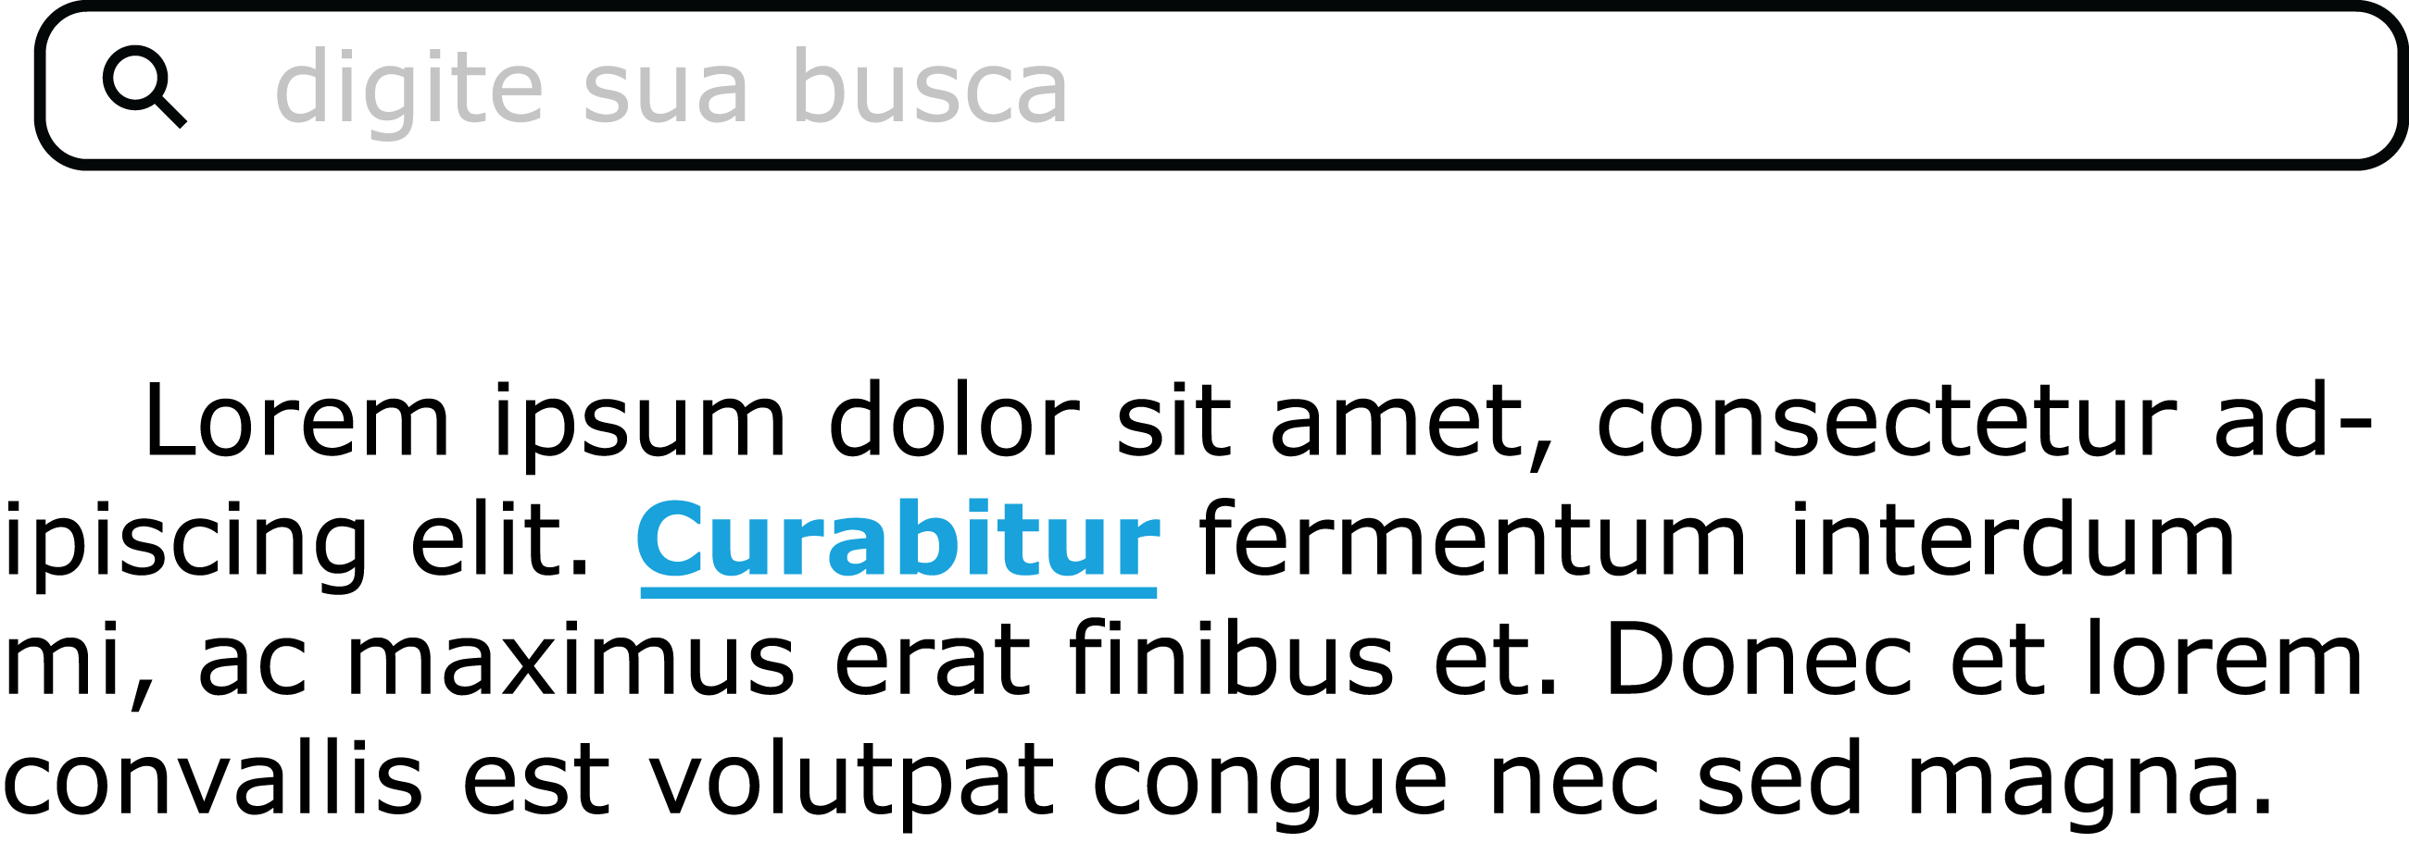
Consistência e padrões:
Consistência interna:

Slide 21
Consistência e padrões:
Consistência externa:

Slide 22
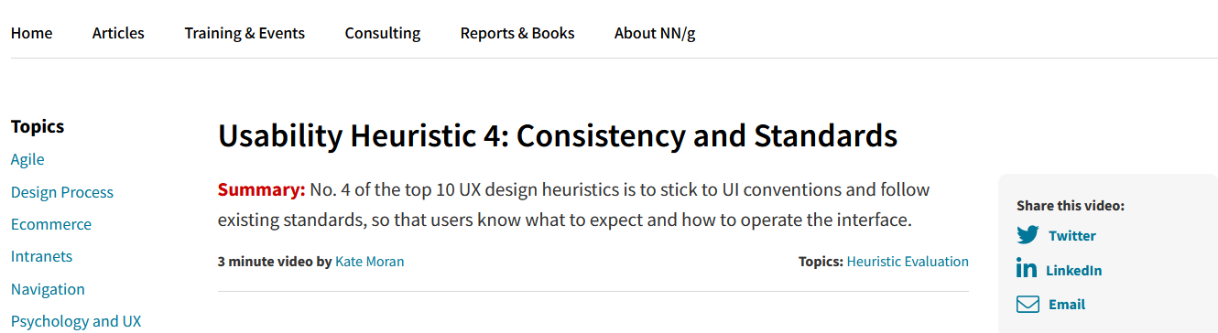
Consistência e padrões:
Consistência interna:

Slide 23
Heurísticas de Nielsen
5. Prevenção de erros:
Boas mensagens de erro são importantes, mas os melhores designs evitam cuidadosamente a ocorrência de problemas. Elimine as condições propensas a erros ou verifique-as e apresente aos usuários uma opção de confirmação antes de se comprometerem com a ação.

Slide 24

Prevenção de erros:
As grades de proteção nas estradas sinuosas das montanhas evitam que os motoristas caiam de penhascos.

Slide 25
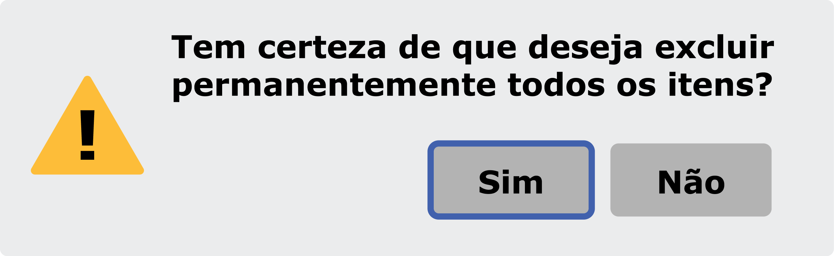
Prevenção de erros:
Exigir confirmação para ações críticas do usuário

Slide 26
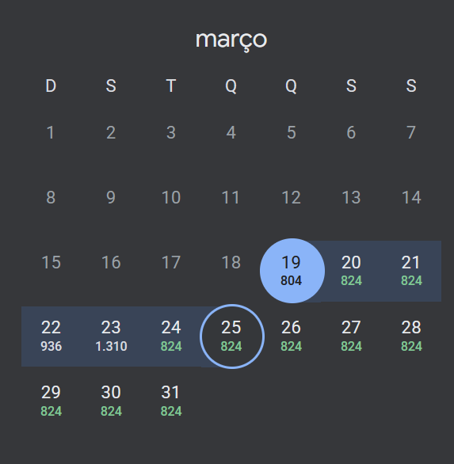
Prevenção de erros:
Limitar possibilidades e evitar digitação desnecessária

Slide 27
Heurísticas de Nielsen
6. Reconhecimento ao invés de lembrança:
Minimize a carga de memória do usuário tornando visíveis elementos, ações e opções. O usuário não deve ter que lembrar informações de uma parte da interface para outra. As informações necessárias para usar o design devem ser visíveis ou facilmente recuperáveis quando necessário.

Slide 28

Reconhecer ao invés de lembrar:
Reconhecer: “Lisboa é a capital de Portugal?”
Lembrar: “Qual é a capital de Portugal?”

Slide 29
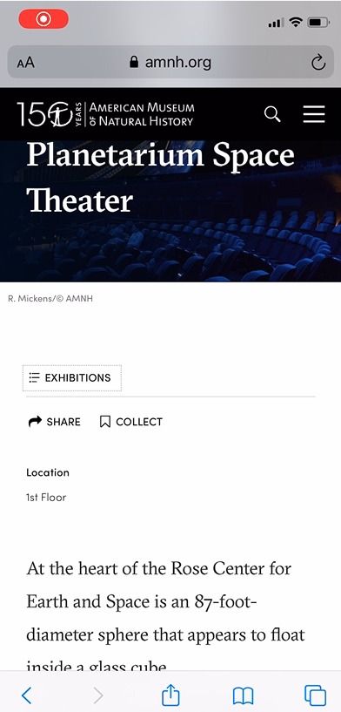
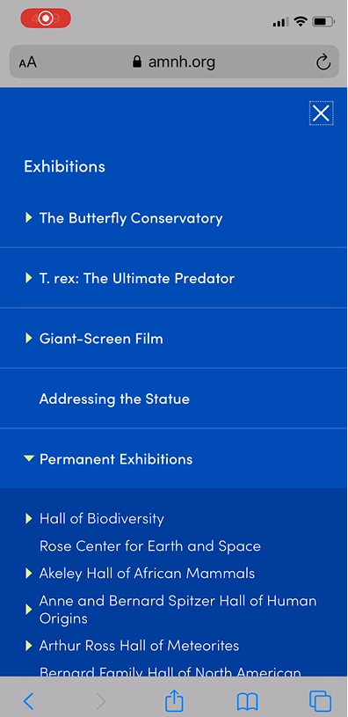
Reconhecer ao invés de lembrar:
É fácil reconhecer um menu tradicional. O usuário não deve ter que lembrar onde está armazenado o conteúdo de cada site que acessa

Slide 30
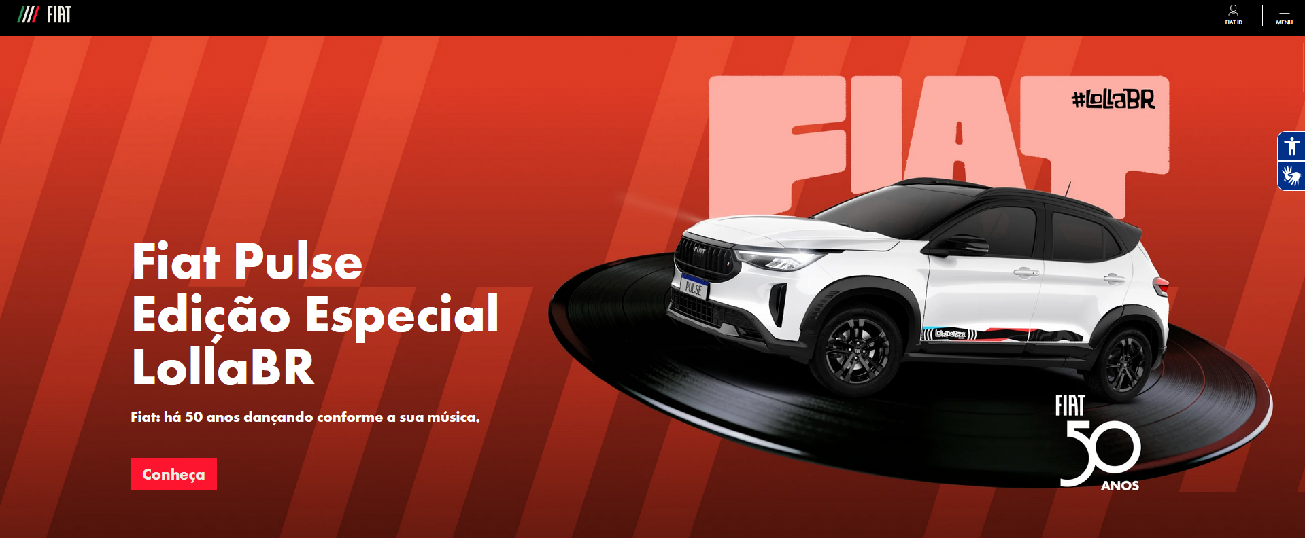
Reconhecer ao invés de lembrar:
Evitem esconder commandos importantes em menus também escondidos
O usuário terá que se lembrar de onde estão estes menus

Slide 31
Reconhecer ao invés de lembrar:

Slide 32
Heurísticas de Nielsen
7. Flexibilidade e eficiência de uso:
Atalhos podem acelerar a interação para o usuário experiente, de modo que o design possa atender a usuários inexperientes e experientes. Permita que os usuários personalizem ações frequentes.

Slide 33
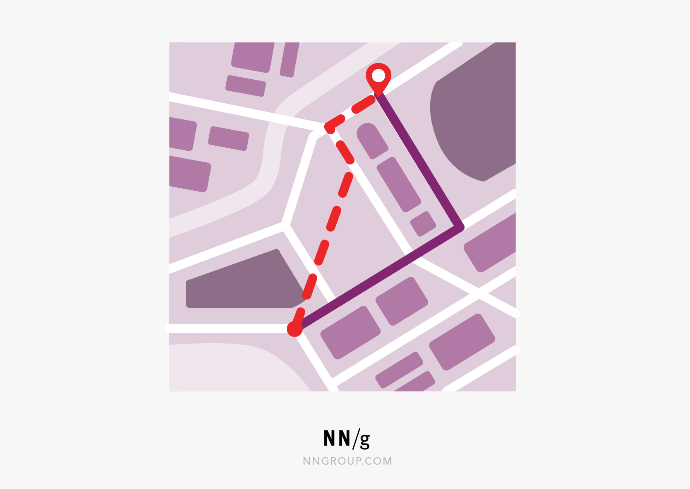
Flexibilidade e eficiência de uso:
Rotas regulares são mostradas no mapa, mas usuários experientes podem utilizar atalhos.

Slide 34
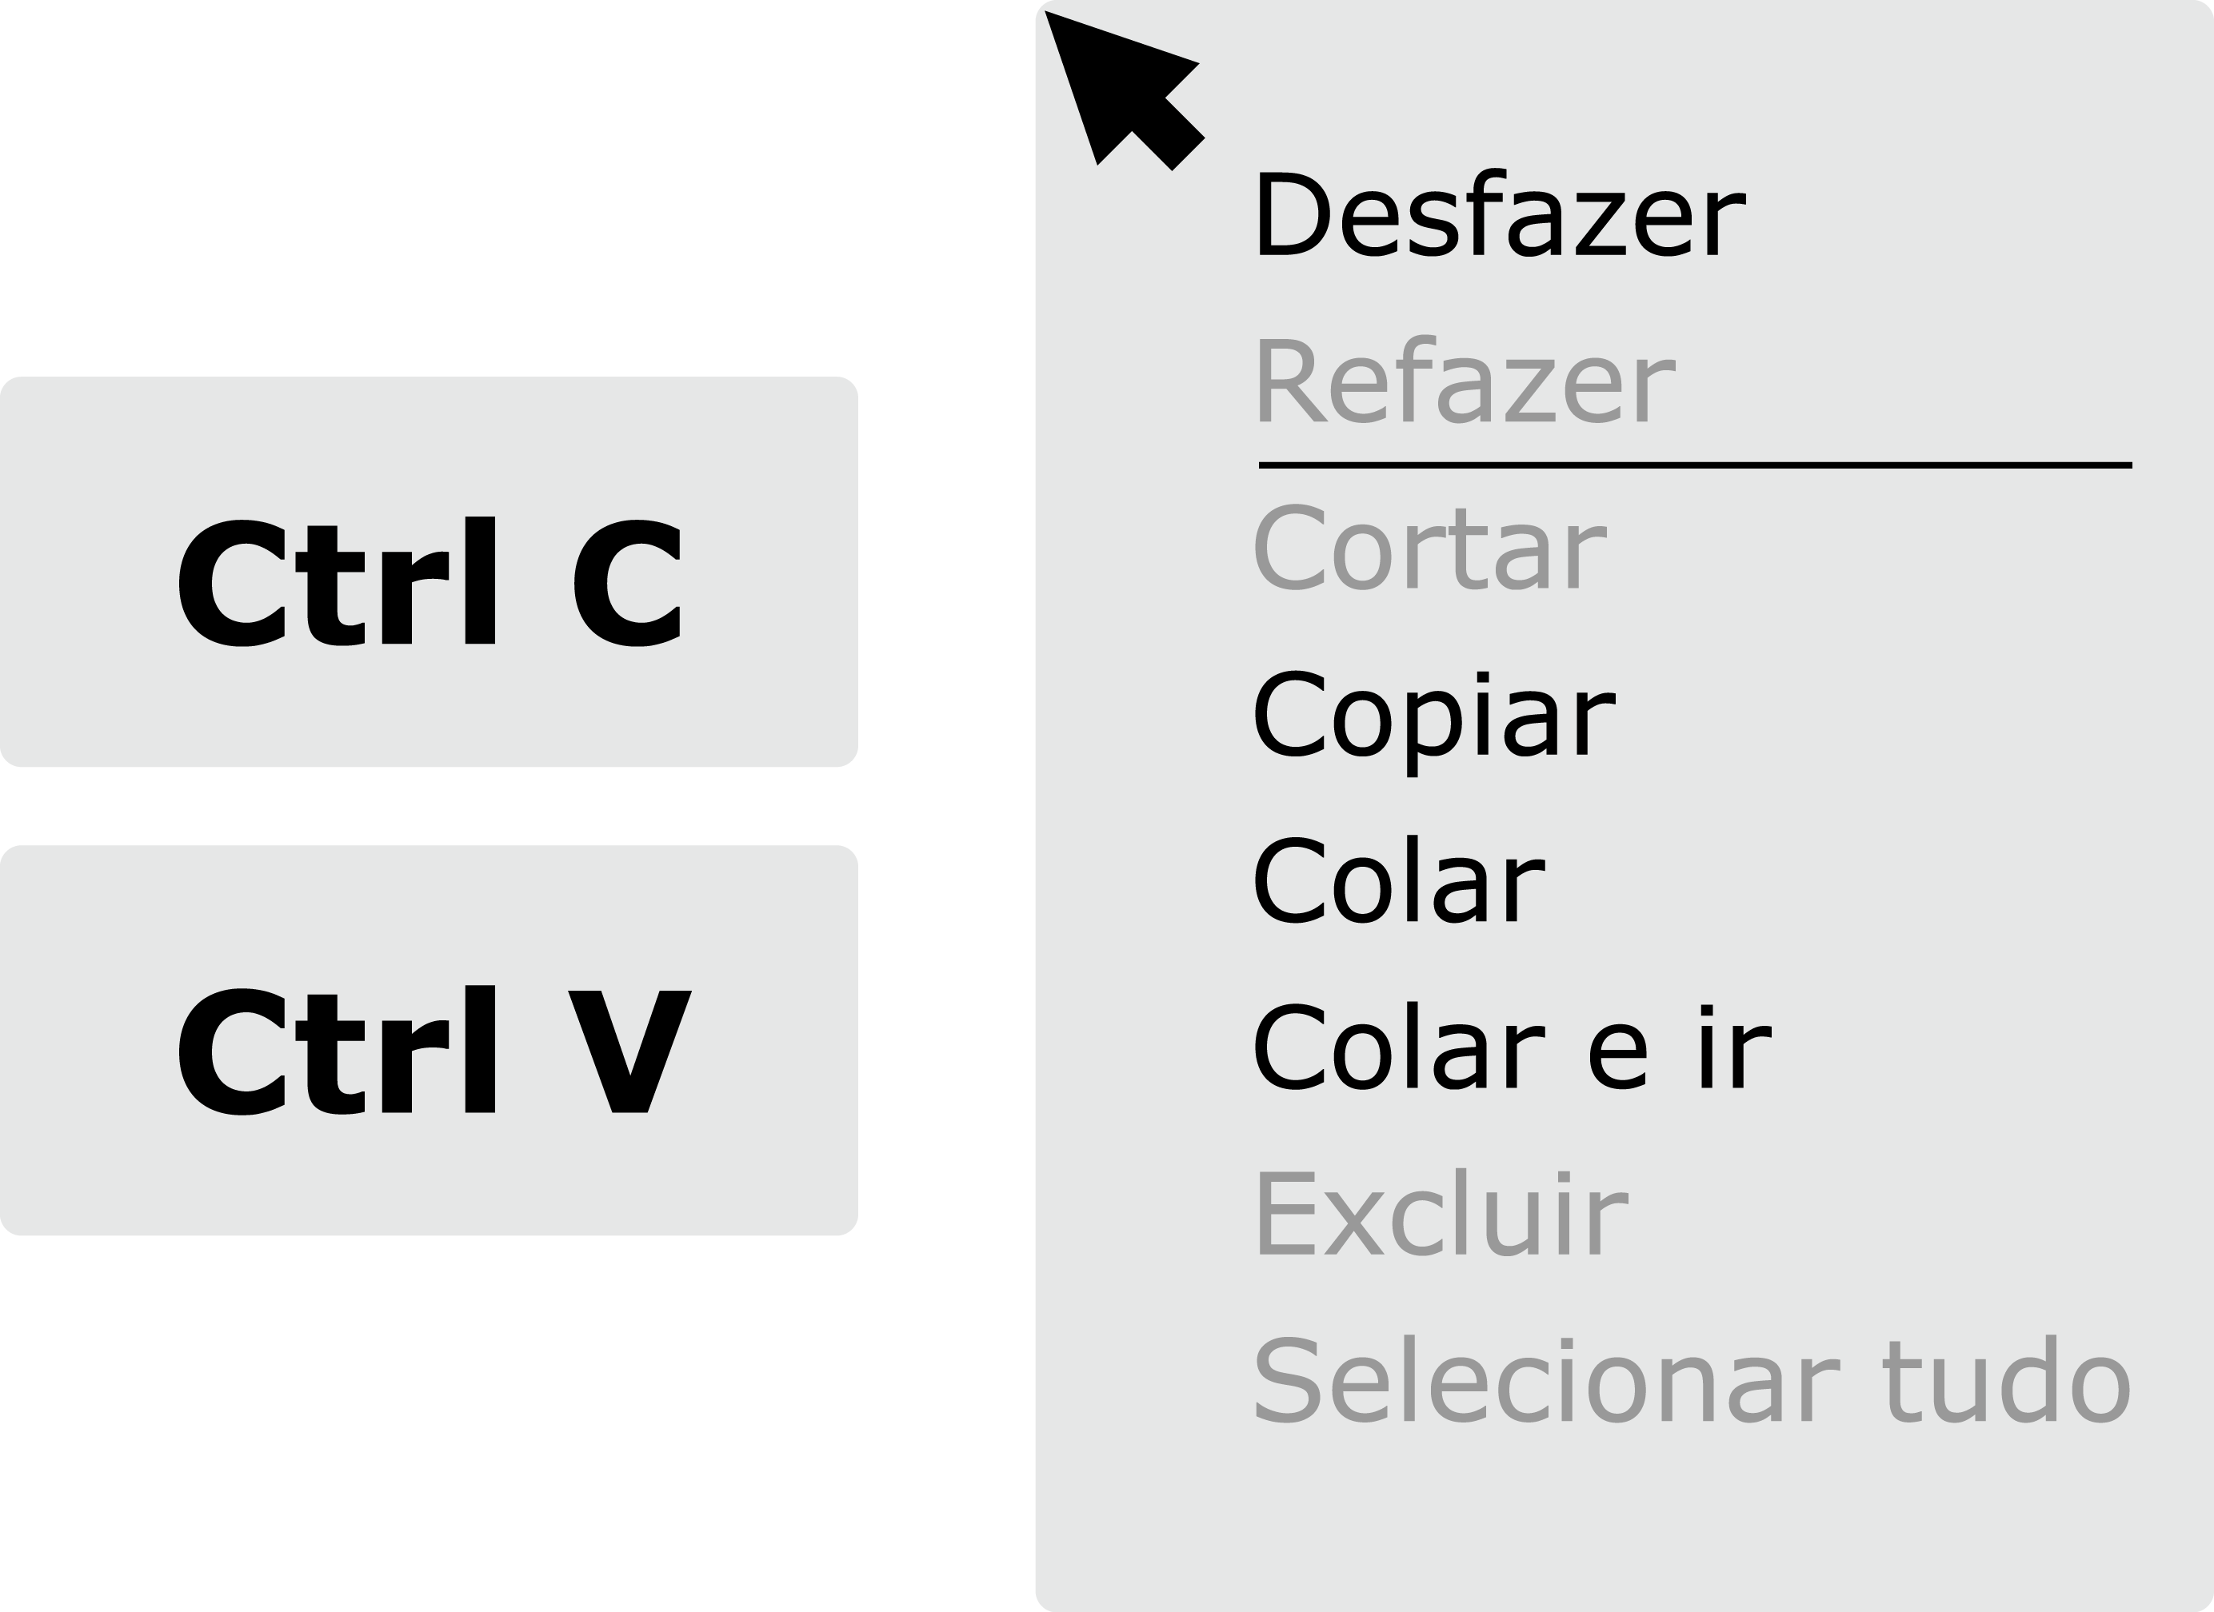
Flexibilidade e eficiência de uso:
É interessante poder executar a mesma ação de maneiras diferentes.
Atalhos fazem justamente isso.

Slide 35
Flexibilidade e eficiência de uso:
É interessante poder executar a mesma ação de maneiras diferentes.
Ex.: arrastar para fazer upload.

Slide 36

Flexibilidade e eficiência de uso:
É interessante poder executar a mesma ação de maneiras diferentes.
(Funcionalidades “aceleradoras”)

Slide 37
Heurísticas de Nielsen
8. Design estético e minimalista:
As interfaces não devem conter informações irrelevantes ou raramente necessárias. Cada unidade extra de informação em uma interface compete com as unidades de informação relevantes e diminui sua visibilidade relativa.

Slide 38

Design estético e minimalista:
Um bule ornamentado pode ter elementos decorativos excessivos que podem interferir na usabilidade, como uma alça desconfortável ou um bico difícil de lavar.

Slide 39

Design estético e minimalista:
Todas as informações são pertinentes.
As imagens estão comunicando e não decorando

Slide 40
Heurísticas de Nielsen
9. Reconhecimento, diagnostico e recuperação de erros:
As mensagens de erro devem ser expressas em linguagem simples (sem códigos de erro), indicar com precisão o problema e sugerir uma solução de forma construtiva.

Slide 41
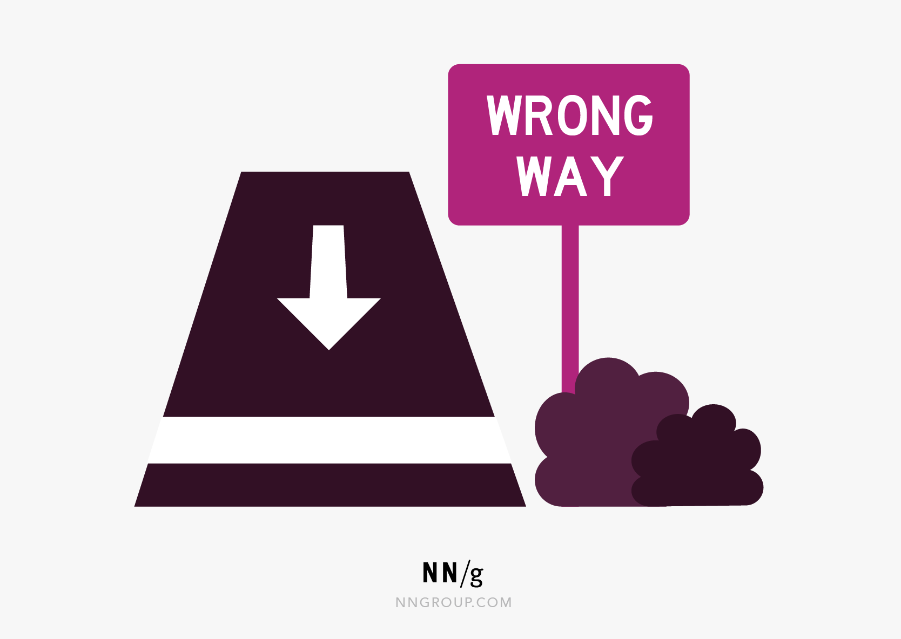
Ajude os usuários a reconhecer, diagnosticar e se recuperar de erros:
Sinais de direção errada na estrada lembram aos motoristas que eles estão indo na direção errada e pedem que parem.

Slide 42
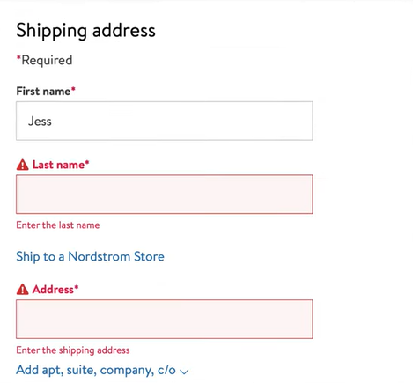
Ajude os usuários a reconhecer, diagnosticar e se recuperar de erros:
Combinação de texto e cores para informar claramente um erro ao usuário

Slide 43

Ajude os usuários a reconhecer, diagnosticar e se recuperar de erros:
Mensagem de erro associada a instruções de como resolver o problema

Slide 44
Heurísticas de Nielsen
10. Ajuda e documentação.:
É melhor que o sistema não precise de nenhuma explicação adicional. No entanto, pode ser necessário fornecer documentação para ajudar os usuários a entender como concluir suas tarefas.

Slide 45

Ajuda e documentação:
Os quiosques de informação nos aeroportos são facilmente reconhecíveis e resolvem os problemas dos clientes de forma contextualizada e imediata.

Slide 46
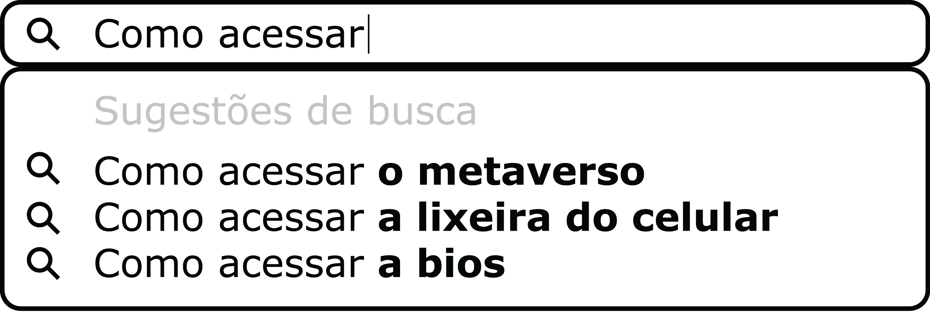
Ajuda e documentação:
Sugestões de documentação para auxiliar o usuário

Slide 47
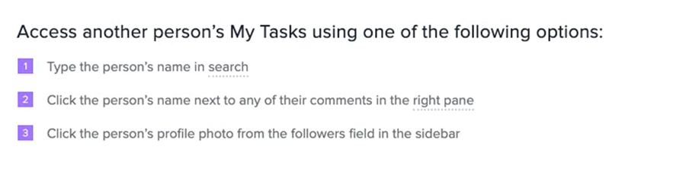
Ajuda e documentação:
Guia ou passo a passo para ensinar o usuário a executar uma tarefa

